Slide 1
Effectiveness of the compensatory strategy adopted by older drivers: Difference between professional and non-professional drivers
Transportation Research Part F 77 (2021) 168–180
Tiantian Chen a, N.N. Sze, Sharon Newnamc, Lu Bai
Notes:
使用駕駛模擬器實驗比較專業駕駛員和非專業駕駛員之間的差異。

Slide 2
受測者
44位受測者，每周駕駛至少5小時，良好的健康狀況，分析時排除3位受測者(模擬器疾病)
19位職業駕駛者(出租車司機、巴士司機、貨車司機)；22位非職業駕駛者
參加實驗之前的24小時有足夠的休息時間，且無飲用含酒精與咖啡因的飲品
實驗之後會得到25-50美元的補償
 | 職業駕駛者 |  |  |  | 非職業駕駛者 |  |  |  | 總
 | 中年(40-55) |  | 老年(56-69) |  | 中年(40-55) |  | 老年(56-69)
 | M | SD | M | SD | M | SD | M | SD | M | SD
年齡 | 43.5 | 2.5 | 63.4 | 3.1 | 46.5 | 4.5 | 60.1 | 3.2 | 53.3 | 9.1
駕照 | 21.5 | 4.5 | 41.4 | 4.7 | 21.4 | 8.9 | 32.1 | 7.0 | 29.1 | 10.4
年行駛距離 | 51.6 | 13.8 | 34.4 | 9.8 | 10.8 | 4.7 | 7.0 | 2.0 | 26.0 | 2.1
人數 | 10 |  | 9 |  | 11 |  | 11 |  | 41

Slide 3
實驗設備
使用OKTAL CDS-650固定底座的駕駛模擬器
使用SCANeRTM studio建立駕駛模擬場景
使用3台32吋LED螢幕提供100度的水平視野

Slide 4
模擬場景
模擬香港深水埗區的道路環境：建築物、道路、十字路口
三條車道，左側為路邊停車位，單向道，形成一個網格網絡
交通流量大：人行道上行人多，周圍車輛較多，每100m有10輛車10名行人
交通流量低：人行道上行人多，周圍車輛較多，每100m有2輛車0.5名行人

Slide 5
模擬場景
每位受測者須完成一次駕駛模擬，速限50km/h，共60分鐘
每位受測者遇到高流量與低流量的情況為隨機且平衡的
受測者行駛在中間車道上，並與領先車輛保持安全的跟隨距離，且不能在過程中超車。
在第5分鐘與第55分鐘引發兩個相同事件，領先車輛突然剎車，從50km/h開始減速，並在3秒內減速到完全停止，然後停止2秒，再逐漸加速回到50km/h的事件車輛

Slide 6
駕駛績效指標
碰撞時間(time-to-collision, TTC)
在避免碰撞的情況下，兩輛車相撞之前的剩餘時間；對於跟車情況，當領先車輛的速度低於後續車輛的速度時，存在明確的TTC。
當距離減小或速度差增大時，TTC的值將下降。
最小TTC是反應安全風險的常用指標(Tarko, 2012)，定義交通衝突的最低TTC閾值通常在1-5s之間(Zheng et al., 2014, El-Basyouny and Sayed, 2013, Sayed et al., 2013, Autey et al., 2012)。

Slide 7
駕駛績效指標
碰撞時間(time-to-collision, TTC)
此研究使用時間暴露碰撞時間(time exposed time-to-collision, TET)以及綜合時間碰撞時間(time integrated time-to-collision, TIT)來表示交通碰撞的發生率及嚴重程度(Minderhoud ＆ Bovy, 2001)。
此研究TTC閾值為3s。

Slide 8
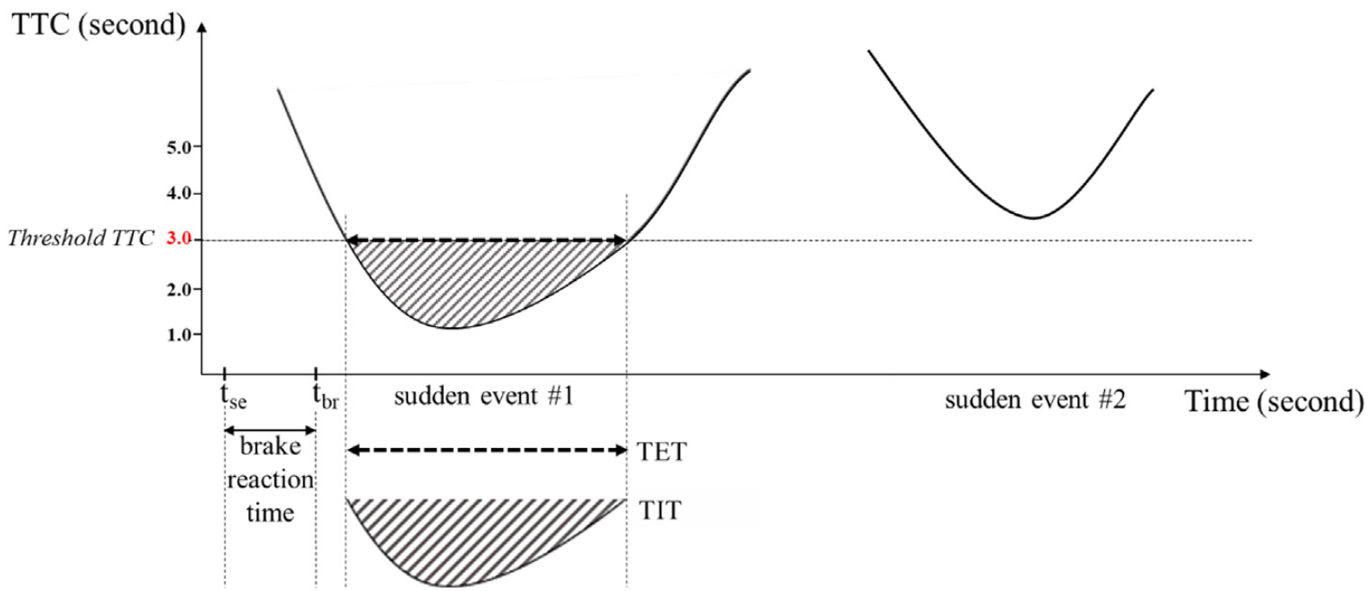
駕駛績效指標
TET：持續存在安全關鍵情況（TTC低於閾值）的持續時間，時間
TIT：TTC低於閾值的面積，包括距離、速度、時間
TET和ITI增加→交通衝突發生率與嚴重程度增加
當TTC高於閾值時，TET和TIT可能會變成0→沒有交通衝突

Slide 9
駕駛績效指標
行駛能力(Driving capability)
橫向位置標準差(SDLP)、速度偏差(SD_Speed)、剎車反應時間(BRT)
補償行為(Compensatory behavior)
平均速度(average speed)、跟車距離(time headway)
安全風險(碰撞風險)(Collision risk)
TET、TIT，特別在剎車前5分鐘內(0-5分鐘；50-55分鐘)的SDLP、 SD_Speed、average speed、time headway

Slide 10
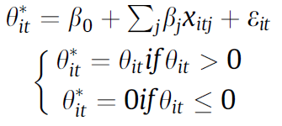

統計方法
使用Tobit迴歸對碰撞率建模。
使用隨機參數Tobit回歸來測量衝突風險與可能的因素（包括駕駛員年齡，駕駛時間和交通狀況）之間的關聯。
由於可能因素的影響可能不同，因此為職業和非職業駕駛員建立了單獨的預測模型。
相應的係數
說明變量
駕駛績效指標：TET、TIT
受測者
事件
駕駛績效指標：SDLP......

Slide 11
結果
 | 駕駛績效指標 | 職業駕駛 |  |  |  | 非職業駕駛
 |  | 中年 |  | 年長 |  | 中年 |  | 年長
 |  | M | SD | M | SD | M | SD | M | SD
駕駛能力 | 橫向位置標準差(m) | 0.14 | 0.03 | 0.15 | 0.05 | 0.16 | 0.04 | 0.17 | 0.07
 | 剎車反應時間(s) | 1.18 | 0.32 | 1.35 | 0.42 | 1.26 | 0.32 | 1.46 | 0.47
 | 速度偏差(km/h) | 2.64 | 1.13 | 2.61 | 1.01 | 2.64 | 0.84 | 2.32 | 0.62
補償行為 | 平均速度(km/h) | 51.20 | 1.25 | 51.38 | 1.60 | 51.91 | 2.16 | 50.61 | 1.26
 | 跟車距離(s) | 2.25 | 0.56 | 2.50 | 0.59 | 2.20 | 0.44 | 2.42 | 0.59
碰撞風險 | TET(s) | 1.32 | 0.43 | 0.70 | 0.63 | 1.17 | 0.53 | 0.78 | 0.60
 | TIT(s ²) | 1.10 | 0.71 | 0.51 | 0.68 | 1.01 | 0.79 | 0.63 | 0.70

Slide 12
結果
駕駛能力：SDLP、速度偏差、BRT
專業駕駛的SDLP顯著低於非專業駕駛。
年長駕駛的SDLP顯著高於中年駕駛。
長時間駕駛之後(55分鐘)以及在高交通流量情況下駕駛的SDLP較高。
高交通流量時的速度偏差高於低交通流量。
年長駕駛的BRT顯著長於中年駕駛者。
在交通流量大的情況下以及行駛55分鐘後，BRT顯著增加。
因子 | 屬性 | 橫向位置標準差 | 速度偏差 | 剎車反應時間
交通情況 | 高流量 (低流量) | 0.011* | 0.305** | 0.269**
事件時間 | 55分鐘 (5分鐘) | 0.016** | 0.192 | 0.360**
駕駛者類型 | 職業 (非職業) | -0.023** | 0.146 | -0.075
駕駛者年齡 | 年長 (中年) | 0.014** | -0.192 | 0.199**
Notes:
SDLP：橫向穩定性的能力，SDLP增加表示橫向控制能力下降
速度偏差：駕駛者的縱向控制能力，速度偏差增加表示沒有良好的縱向控制
交通狀況(高/低流量)、事件時間(5/55分鐘)、駕駛者類型(職業/非職業)、駕駛者年齡(中年/年長)、橫向穩定性都有顯著相關

Slide 13
結果
補償行為：平均速度、跟車距離
非職業駕駛者在長時間駕駛之後駕駛速度會降低。
非職業駕駛者，年長駕駛者在跟車任務中傾向於較低的速度行駛。
跟車任務，年長的職業駕駛者與非職業駕駛者都會保持較長的車距。
跟車任務，在高流量的駕駛情況下，職業駕駛傾向保持較長的車距。
平均速度 |  | 職業駕駛 | 非職業駕駛
交通情況 | 高流量 (低流量) | -0.011 | 0.582
事件時間 | 55分鐘 (5分鐘) | -0.261 | -1.084
駕駛者年齡 | 年長 (中年) | 0.178 | -1.299**
跟車距離 |  | 職業駕駛 | 非職業駕駛
交通情況 | 高流量 (低流量) | 0.302* | -0.129
事件時間 | 55分鐘 (5分鐘) | 0.099 | 0.010
駕駛者年齡 | 年長 (中年) | 0.276* | 0.216*
Notes:
職業與非職業駕駛者的平均速度有顯著差異。

Slide 14
結果
補償策略的安全性：TET、TIT
TET
年長的駕駛者TET顯著低於中年駕駛者→發生嚴重交通衝突的可能性較低。
→年長駕駛者的補償行為可以有效的減少交通衝突的可能性，其中，特別是專業駕駛者。
職業駕駛在開車55分鐘後的TET顯著低於開車5分鐘後的TET。
職業駕駛者在高交通流量時的TET顯著高於低交通流量。
非職業駕駛者發生交通衝突的可能性顯著高於職業駕駛者。
TET |  | 職業駕駛 | 非職業駕駛
交通情況 | 高流量 (低流量) | 0.29 | 0.44*
事件時間 | 55分鐘 (5分鐘) | -0.40** | -0.28
駕駛者年齡 | 年長 (中年) | -0.72** | -0.50*

Slide 15
結果
補償策略的安全性：TET、TIT
TIT
年長的駕駛者TIT顯著低於中年駕駛者。
職業的年長者駕駛發生交通衝突的可能性顯著低於非職業的年長者駕駛。
職業駕駛在開車55分鐘後的TIT顯著低於開車5分鐘後的TIT。
TIT |  | 職業駕駛 | 非職業駕駛
交通情況 | 高流量 (低流量) | 0.47** | 0.78**
事件時間 | 55分鐘 (5分鐘) | -0.63** | -0.40
駕駛者年齡 | 年長 (中年) | -0.76** | -0.53*

Slide 16
討論與結論
通過駕駛模擬器研究來研究職業駕駛員的補償行為，以應對由於年齡增長而導致的安全風險增加。
年長的駕駛者通過補償性駕駛行為來降低預期的風險，例：降低速度和增加跟車距離。
職業駕駛員通常具有更好的駕駛技能，例：檢測道路危險並適應苛刻的駕駛任務。
與先前研究發現相符，駕駛績效隨著年齡的增長而惡化，因為其身體和認知性能受到損害。與中年駕駛者相比，年長駕駛員的剎車反應時間較長(Biernacki & Lewkowicz, 2020; Chen et al., 2019; Andrews & Westerman, 2012; Shanmugaratnam et al.,, 2010)。

Slide 17
討論與結論
在跟車任務中，年長的駕駛者會保持較長的行駛距離，並降低行駛速度→補償性行為在老年駕駛員中普遍存在(Dykstra et al., 2020; Molnar & Eby, 2008)。
先前的研究表明，年紀較大的駕駛員會通過降低駕駛速度和增加跟車距離的過程中來彌補因認知障礙而導致的更高的撞車風險(Bao et al., 2020；Martchouk et al., 2010；Ni et al., 2010; Shinar et al., 2005)。
與非職業駕駛員相比，補償行為（例如，保持更長的跟車距離）在降低老年職業駕駛員的安全風險方面更為有效。

Slide 18
討論與結論
年齡較大的職業駕駛員顯示出交通衝突的可能性大大降低。
年長的職業駕駛者採用的補償策略比年長的非職業駕駛員更為有效。與以前的研究結果一致，即補償策略的存在與駕駛經驗密切相關（Farrow & Reynolds, 2012; Andrews & Westerman, 2012)。
職業駕駛員擅長於識別危險，因為他們在道路上的暴露程度更高。他們的駕駛表現優於非5職業駕駛者（Borowsky ＆ Oron-Gilad, 2013）。隨著經驗的積累，年長的專業駕駛員可以保持令人滿意的駕駛績效（Newnam et al., 2018; Chen et al., 2019)。

Slide 19
討論與結論
與非職業駕駛者相比，職業駕駛員的戰略適應性更為普遍，長時間駕駛後職業駕駛員的高碰撞風險可能較小。
與行駛5分鐘後相比，行駛55分鐘後的橫向控制降低，剎車反應時間更長。→這可能歸因於可能存在的心理疲勞。
如先前的駕駛模擬器研究中所指出的，駕駛30-60分鐘後，橫向位置，縱向速度和轉向角的變化也更大（Chen et al., 2019; Ting et al., 2008; Otmani et al., 2005)。
儘管隨著時間的推移駕駛績效下降且反應速度變慢，但結果表明，職業駕駛員行駛55分鐘後發生交通衝突的可能性明顯降低，而非專業駕駛員則沒有這種發現→職業駕駛員採用了戰略適應性，調整他們的行為以適應駕駛任務。例：專業駕駛員可以通過適當降低駕駛速度來適應這種情況（Smiley & Rudin-Brown, 2020; Williamson et al., 2002; Cnossen et al., 2004)。

Slide 20
討論與結論
發現可能的疲勞和潛在的道路危險可能會觸發職業駕駛者的戰略適應(Filtness et al., 2012; Williamson et al., 2014)。
鑑於長期的駕駛和工作時間方面的豐富經驗，職業駕駛員通常對應對疲勞更有信心。
在高交通條件下行駛時，剎車反應時間增加，橫向和縱向控制績效下降。考慮到周圍車輛交通和行人的增加→視覺刺激和精神負荷量的增加(Cantin et al., 2009)。
儘管職業駕駛員在交通繁忙的情況下傾向於採用更長的跟車距離，但目前的結果表明，他們的安全風險仍在增加。

